Slide 1
Роль личности в истории и культуре
Сообщение учеников 8г класса
Очилова тимурА и Марченко Артёма

Slide 2
Илон маск как личность
Личность это набор ярких и тёмных красок и у каждого человека разный набор этих красок и вы никогда не встретите людей с одинаковым характером. У Илона Маска тоже свой индивидуальный набор красок. Он совершил три революции для нас о которых мы сейчас вам и расскажем

Slide 3
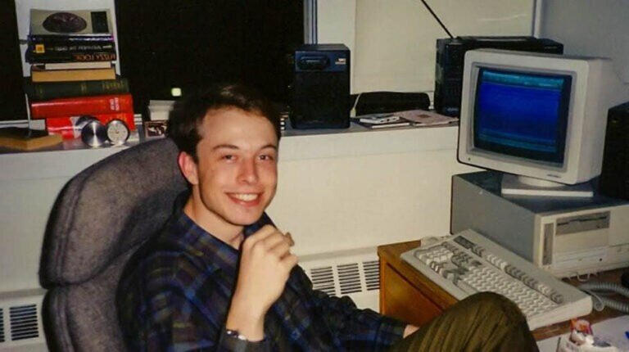
Три революции
Илона Маска

Slide 4
Первая революция — PayPal
Почему PayPal совершил революцию: даже в конце 90-х на рынке уже было несколько платежных систем. Штат самого крупного конкурента — Billpoint насчитывал 3 000 человек, а прибыль — более 50 000 000 долларов в год. Он сотрудничал со всеми крупными банками и был основным партнером дико популярного Ebay. Конкурировать с таким гигантом на его поле было самоубийством.

Slide 5
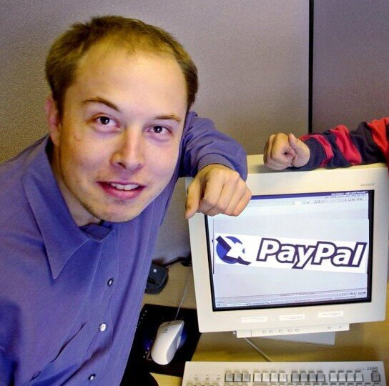

Slide 6
Вторая революция — Tesla
Фанаты Илона Маска уверены, что он придумал электрокары. Это полная ерунда, первые машины на электротяге создали еще в 19 веке. Илон Маск при создании Tesla вдохновлялся историями Ford и Apple. Ford на примере Mustang показал, насколько важен для людей внешний вид автомобиля. Apple же доказали, что строгий и даже аскетичный дизайн легко может стать эталоном на рынке.

Slide 7
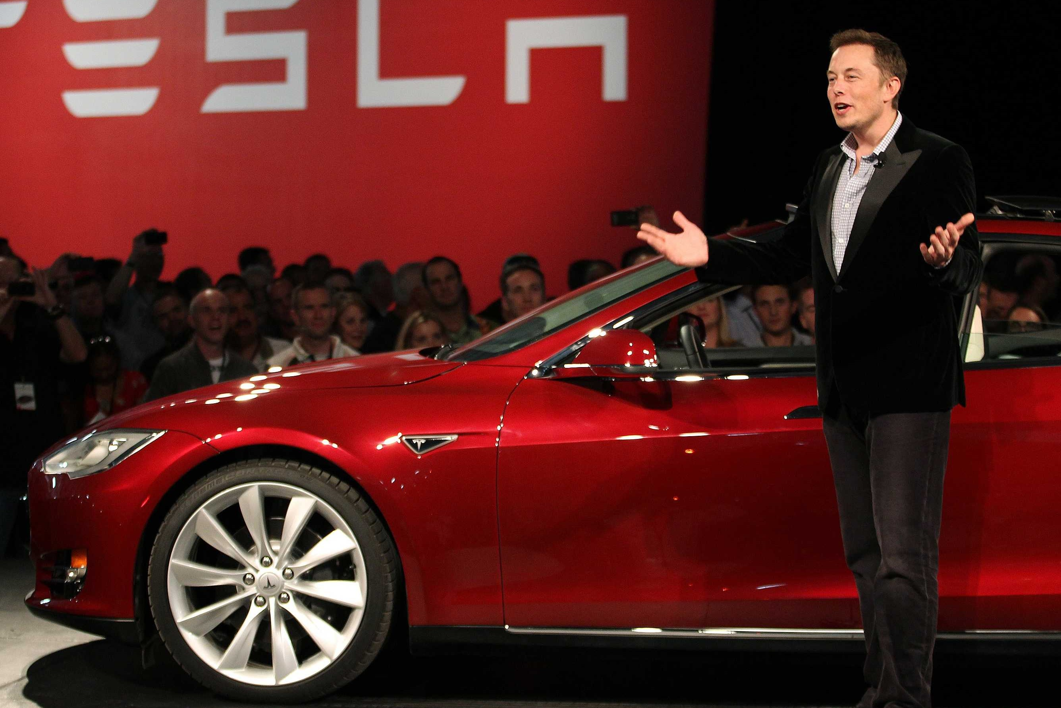

Slide 8
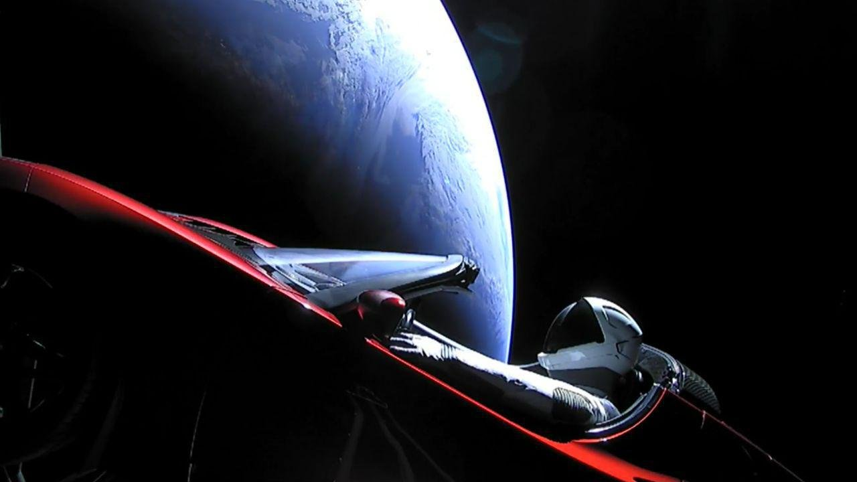

Slide 9
Третья революция — SpaceXф
2 революционных проекта, которые Илон Маск реализовывает на базе SpaceX: Starlink. Это группировка из 12 000 спутников, способная передавать 50% всего интернет-трафика на планете. Для подключения к Starlink из любой точки планеты, будет достаточно подключенного по USB передатчика. Никто не сомневается, что Starlink станет монополистом среди интернет-провайдеров. Сейчас на орбите уже находятся 420 спутников. Interplanetary Transport System. Простыми словами — межпланетные перелеты. У Илона Маска буквально в “гараже” уже сегодня стоит ракета, способная доставить груз и людей на Марс. И даже вернуться обратно, правда обратный путь займет 5-6 лет. Технологий такого уровня нет ни у одной другой компании, включая NASA и Роскосмос.

Slide 10
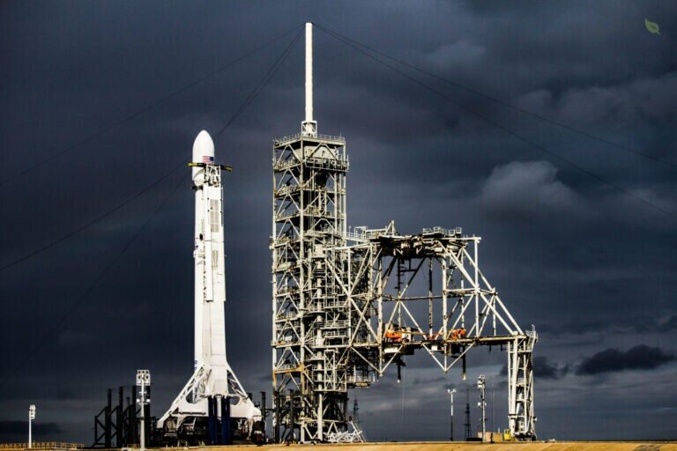

Slide 11
Спасибо за внимание

